Slide 1

Студия медиапроизводства
Команда БГПУ им. Акмуллы ИПОиИТ

Slide 2

Резюме проекта
Название: Студия медиапроизводства
Руководитель: Хакимова Елена Азатовна
Направление: Социальные проекты
Сроки реализации: 30.01.2019-20.12.2019
Финансирование:
Личный вклад | 18 838 руб.
Привлеченные средства | 0 руб.
Запрашиваемые средства | 42 720 руб.
Общий бюджет проекта | 61 558 руб.

Slide 3

Цель
Создание студии медиапроизводства, направленной на развитие компетенций по созданию медиапроектов и деятельности в командной среде.

Slide 4

Задачи проекта
Создание информационно-технической образовательной среды;
Подготовка конкурсных работ по направлениям на высоком уровне;
Медиапроизводство;
Работа со школьниками;
Визуализация студии;
Разработка и апробация модели подготовки команды разработчиков медиаресурсов.

Slide 5

Планируемые результаты проекта
количественные
качественные
5 работ-образцов команды по разным направлениям.
7 мастер-классов по работе в специальном программном обеспечении
10 рабочих мест с программным обеспечением.
Ежегодное проведение на базе студии конкурса «Республика цифрового века» с выходом на международный уровень.
Призовые места на международных и федеральных конкурсах.
Портфолио специалиста.
Визуальная модель помещения и рабочих пространств.
Модель подготовки команды разработчиков медиапроектов.

Slide 6
Фактические результаты на 06.06.19
Мастер-классы (создание паттернов, монтаж фильма, анимация персонажа, обработка фото, порталы в Photoshop, цветокоррекция фото, векторная графика)
Призовые места на конкурсах (3 место Винница, 1,2,3 места Республика цифрового века, очный этап IT планета и Волга IT’X)
Участие во внутреннем чемпионате по стандарту WorldSkills (2 место по компетенции «Веб-дизайн и разработка»)
Подготовка портфолио команды (инфографика, видеоролик, печатная продукция, сайт и материалы для конкурса РЦВ)
Команда сформированная в рамках учебной практики
Notes:
Мастер-классы (создание паттернов, монтаж фильма, анимация персонажа, обработка фото, порталы в Photoshop, цветокоррекция фото, векторная графика)
Призовые места на конкурсах (3 место Винница, 1,2,3 места Республика цифрового века, очный этап IT планета и Волга IT’X)
Участие во внутреннем чемпионате по стандарту WorldSkills (2 место по компетенции «Веб-дизайн и разработка»)
Подготовка портфолио команды (инфографика, видеоролик, печатная продукция, сайт и материалы для конкурса РЦВ)
Команда сформированная в рамках учебной практики

Slide 7

Команда проекта
Сайфитдинов Тимур (ИСИТ 21-17)
Лебедев Дмитрий (ИСИТ 31-16)
Абуталипов Ильдар (ИСИТ 11-18)
Латипов Асылбек (ИСИТ 21-17)
Газимуллин Нургиз (ИСИТ 21-17)
Заречкин Кирилл (ИСИТ 21-17)
Архипова Юлия (ИСИТ 21-17)
Аблеева Айгуль (ИСИТ 21-17)

Slide 8
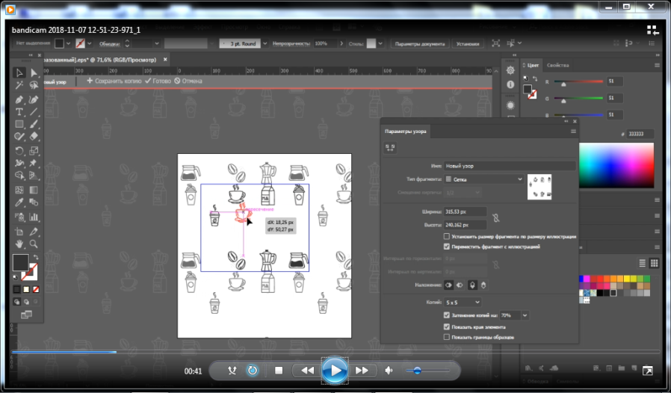
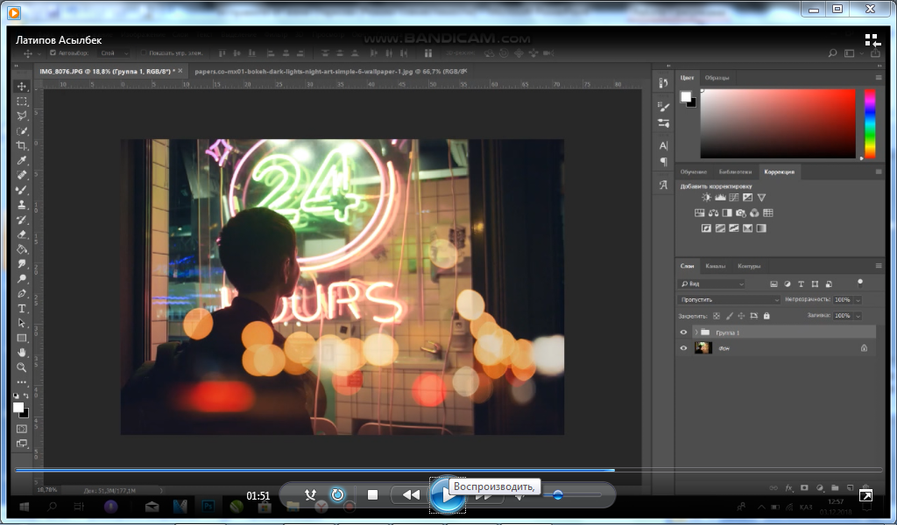
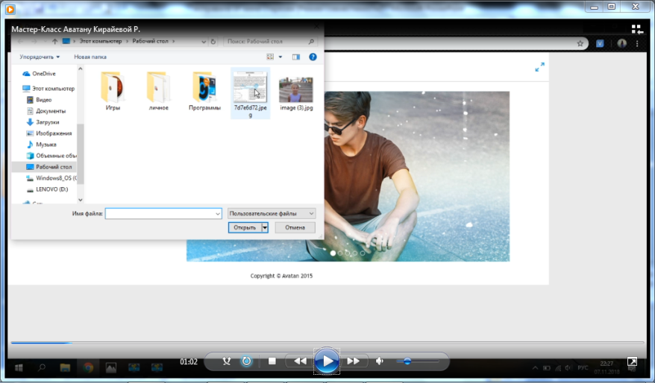
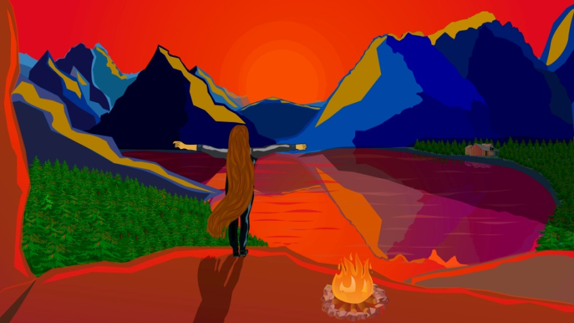
Мастер-классы

Slide 9
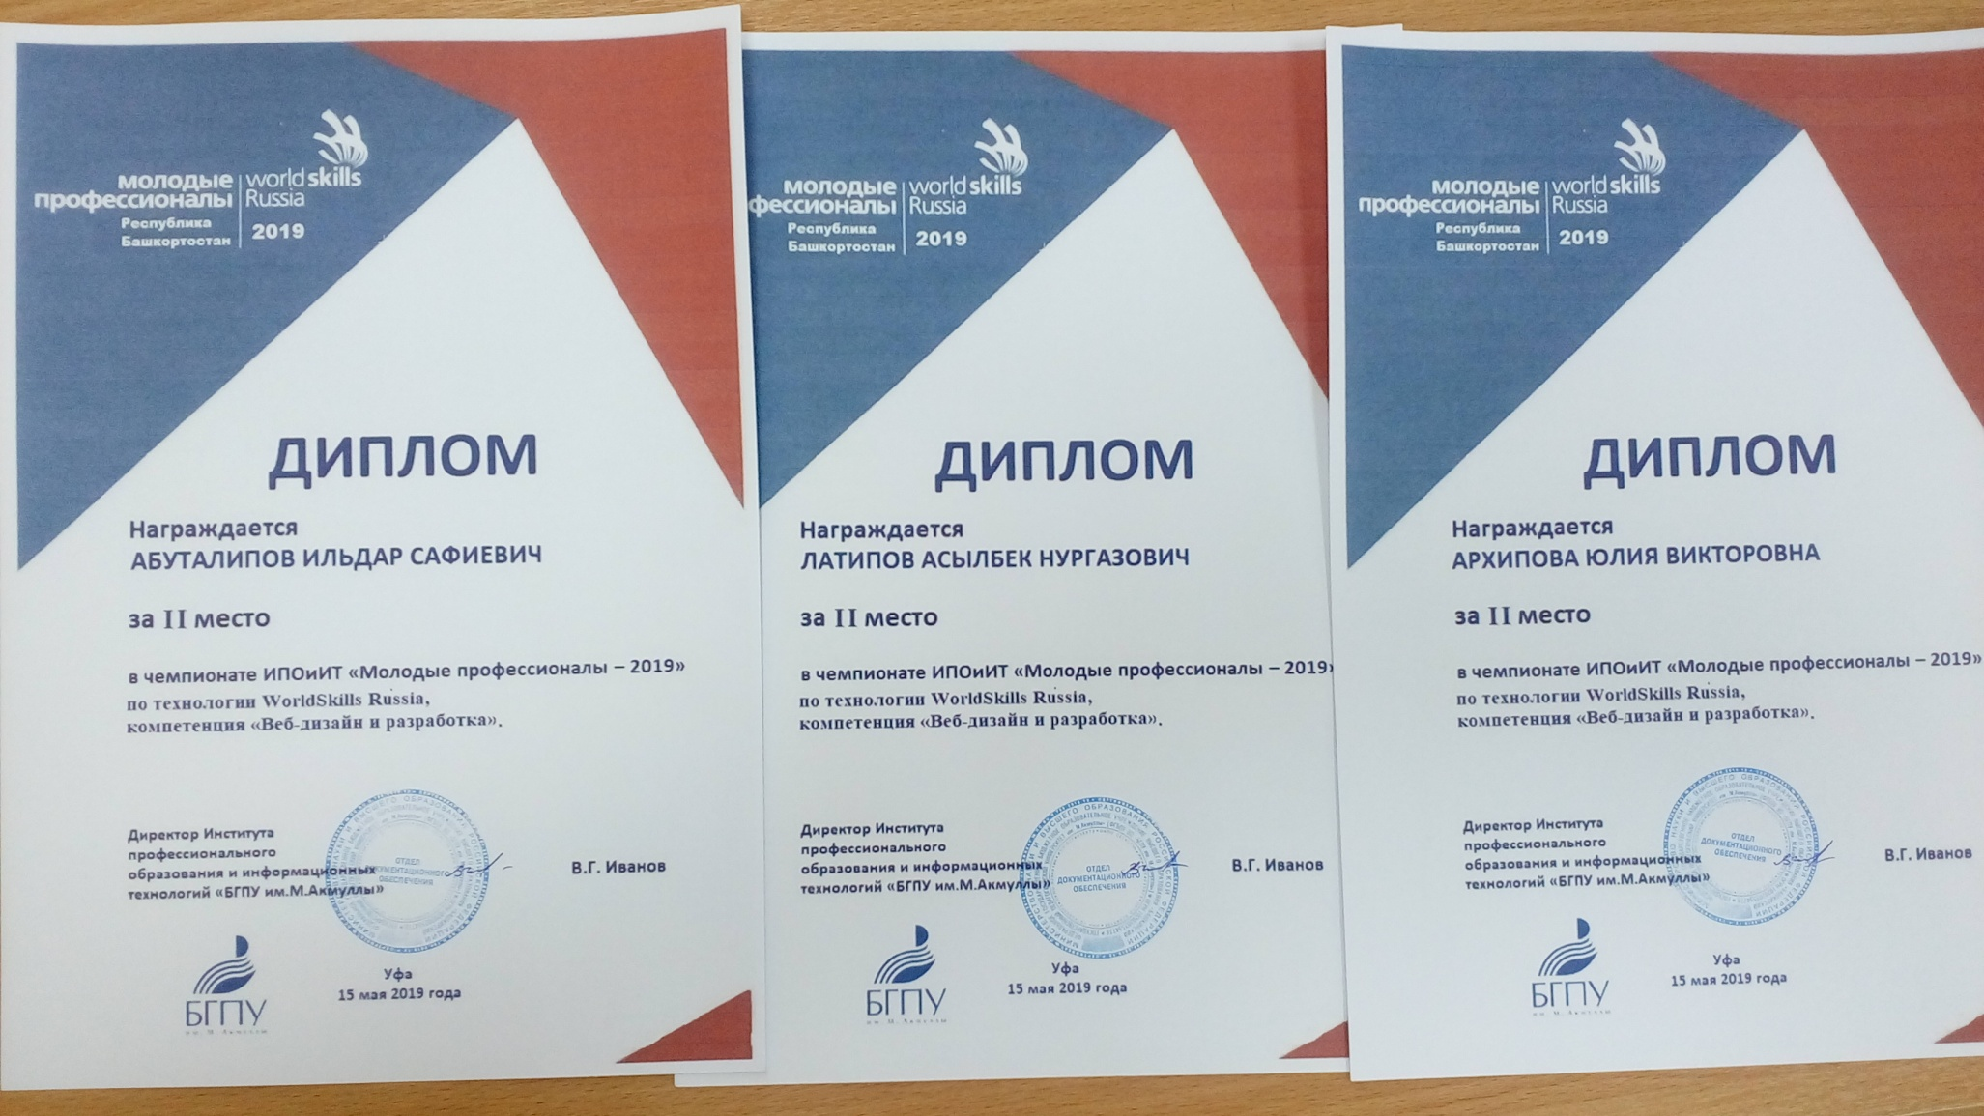
Участие в чемпионате по стандарту WorldSkills

Slide 10



Призовые места

Slide 11

Спасибо за внимание

